Slide 1
De rol van logopedie binnen revalidatie
Sarah Geens
sarah.geens@uzleuven.be
Logopedist UZ Leuven, campus Gasthuisberg en Pellenberg
Master Logopedische en Audiologische Wetenschappen - Manama Deglutology (KU Leuven)

Slide 2
Inhoud
1. Slikstoornissen
→zie cursus dysfagie 24/05/2024
2. Taalstoornissen
3. Spraakstoornissen

Slide 3
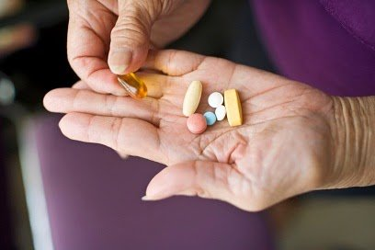
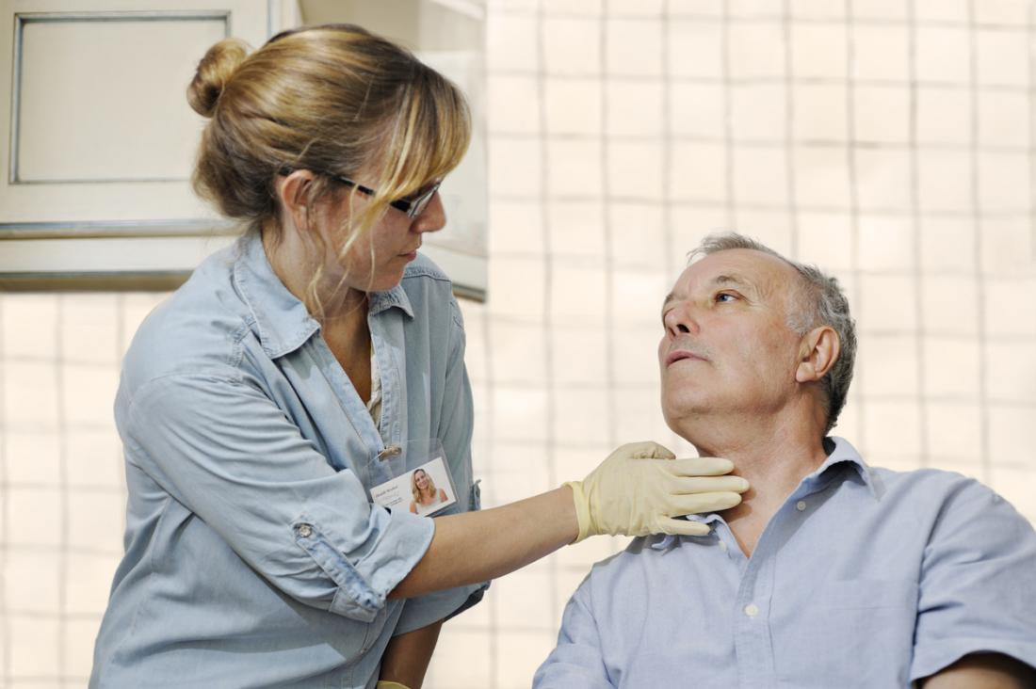
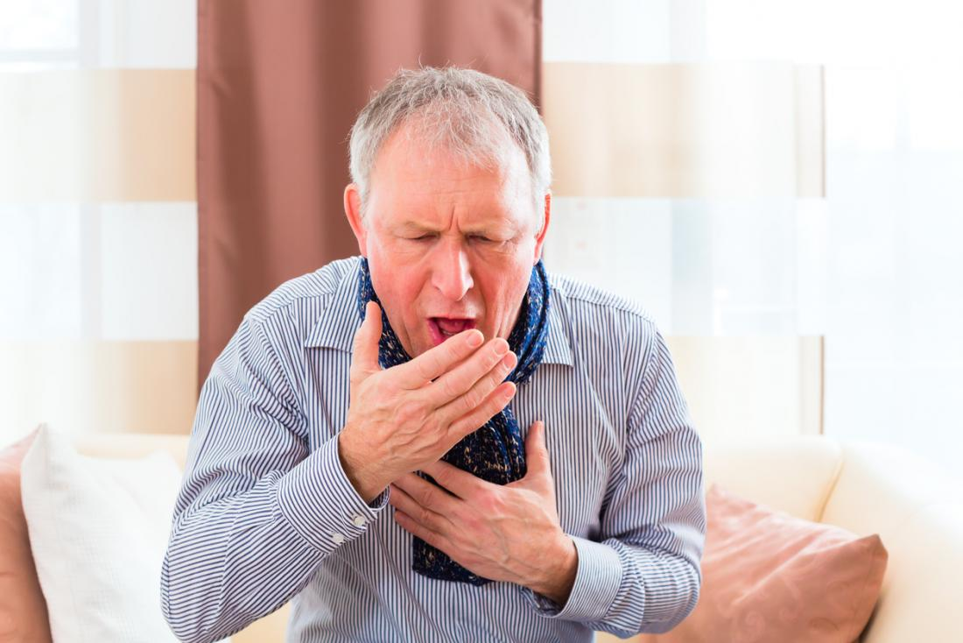
1. Slikstoornissen

Slide 4
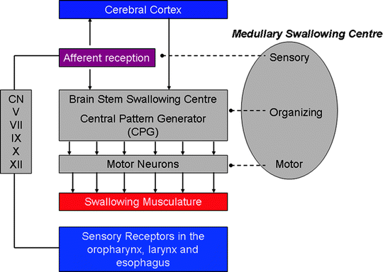
1. Slikstoornissen
NORMALE SLIK
Veilig en efficiënt slikken vanzelfsprekend?
- Complex neuromusculair proces
- 30 paar spieren
- 6 craniale zenuwen
- > 1000x / 24u
Shaw S. et al. Otolaryngology Clinics, 2013

Slide 5
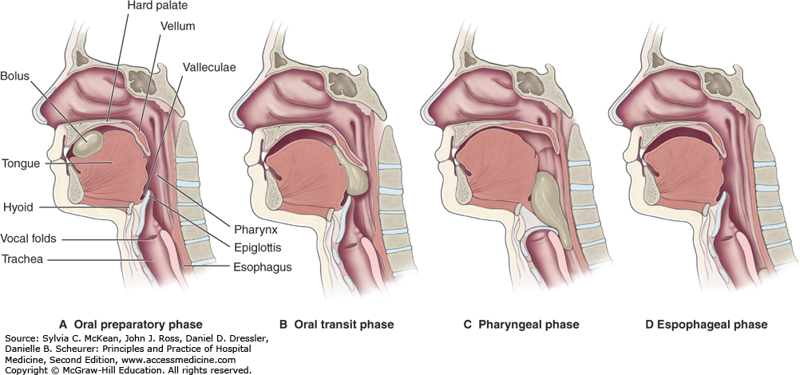
1. Slikstoornissen
Normaal slikproces
NORMALE SLIK
Orale fase: aanpasbaar
- Kauwen
- Speekselproductie
- Bolusvorming
- Posterieur transport

Slide 6
1. Slikstoornissen
NORMALE SLIK
Faryngale fase: reflexmatig
- Velofaryngale afsluiting (velum)
- Afsluiten larynx (epiglottis, hyoid)
- Farynxcontractie
- Relaxatie en opening slokdarmingang

Slide 7
1. Slikstoornissen
NORMALE SLIK
Oesofagale fase: reflexmatig
- Slokdarmperistaltiek
- Opening onderste slokdarmsfincter

Slide 8
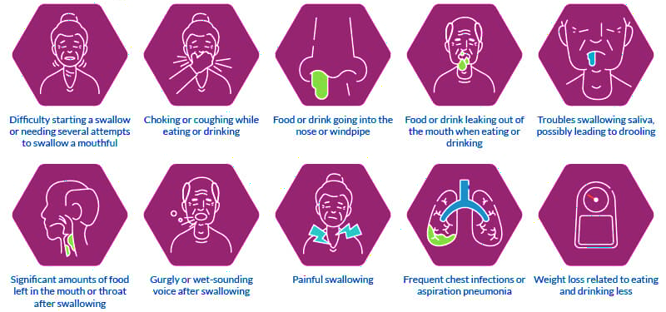
1. Slikstoornissen
NORMALE SLIK
DYSFAGIE
www.nestlehealthscience.ca/en/dysphagia/dysphagia101
Moeilijke slikinitiatie Hoesten Nasale regurgitatie Labiaal verlies Speekselverlies
Meermaals slikken Keelschrapen van eten/drinken
Residu in Natte/borrelende Pijn bij slikken Aspiratiepneumonie Verminderde intake
mond of keel stemgeving (odynofagie) voeding/vocht
Verandering in Intake weigeren Bepaalde voeding Verlengde Sociale isolatie
voedingspatroon vermijden maaltijdduur Niet eten in groep

Slide 9
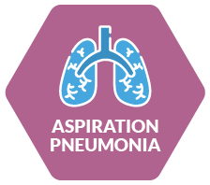
1. Slikstoornissen
50%
Serra-Prat M et al. Age Aging, 2012
Carrion S et al. Clin Nutrition, 2017
frequente bevinding
Cichero J. Regulatory Focus. 2019
50%, mortaliteit 50%, vaker bij geriatrische patiënten met pneumonie
Clave P et al. Rev Esp Enferm Dig, 2004
Ortega O et al. JAMDA, 2017
significante en psychologische last voor patiënt en naasten
Miller N & Patterson J. Reviews in Clinical Gerontology, 2014
hospitalisatiekost en –duur stijgt tot 40%
McGinnis CM et al. Nutrition in Clinical Practice, 2019
NORMALE SLIK
DYSFAGIE
www.nestlehealthscience.ca/en/dysphagia/dysphagia101

Slide 10
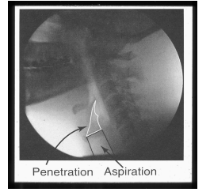
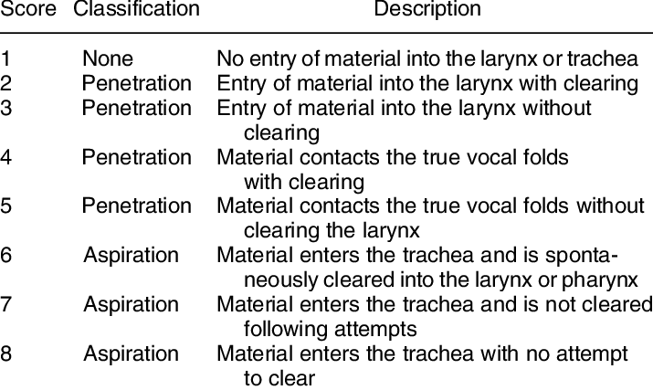
1. Slikstoornissen
NORMALE SLIK
DYSFAGIE
Penetratie/aspiratie (PAS scale)
Boven vs onder stemplooiniveau
Stille aspiratie: zonder hoestreflex
Rosenbeck JC. National Institutes of Health, 1996

Slide 11
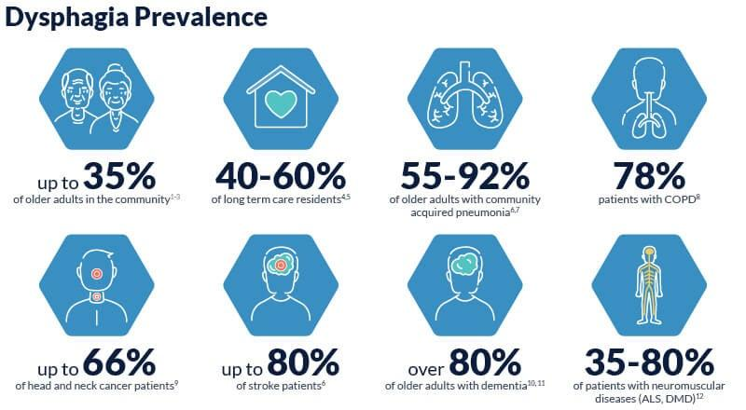
1. Slikstoornissen
NORMALE SLIK
DYSFAGIE
Prevalentie
tot 35%¹⁻³ 40-60%^{4,5} 55-92%^{6,7} 78%⁸
ouderen WZC ouderen-pneumonie COPD
tot 66%⁹ tot 80%⁶ <80%^{10,11} 78%¹²
HoHa kanker CVA ouderen-dementie neuromusc. (ALS…)
1.Ortega O et al. JAMDA, 2017
2.Serra-Prat M et al. Age Aging, 2012
3.Werstuck et al. Can J Diet Pract Res, 2021.
4.Carrion S et al. Clin Nutrition, 2017
5.Vucea V et al. J Nutr Health Aging. 2018
6.Takizawa C et al. Dysphagia, 2016
7.Cabre M et al. Age and Ageing, 2010
8.Lindh M G et al. Journal of COPD, 2017
9.Langmore SE et al. Head Neck, 2016
10.Michel A et al. JAMDA, 2018
11.Warnecke T et al. Z Gerontol Geriat, 2019
12.Audag N et al. Ther Adv Chronic Dis, 2019

Slide 12
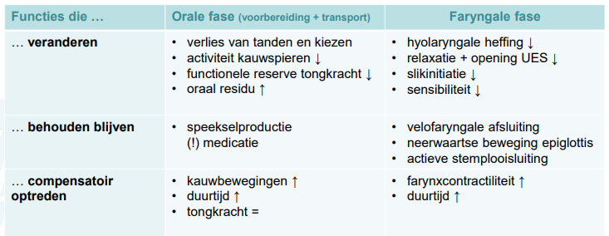
1. Slikstoornissen
NORMALE SLIK
DYSFAGIE
Presbyfagie
= normaal verouderingsproces + minder functionele reserve
- langere orale fase, meer residu oraal/faryngaal, 20% meer kans op penetratie
- blijft wel voldoende veilig

Slide 13
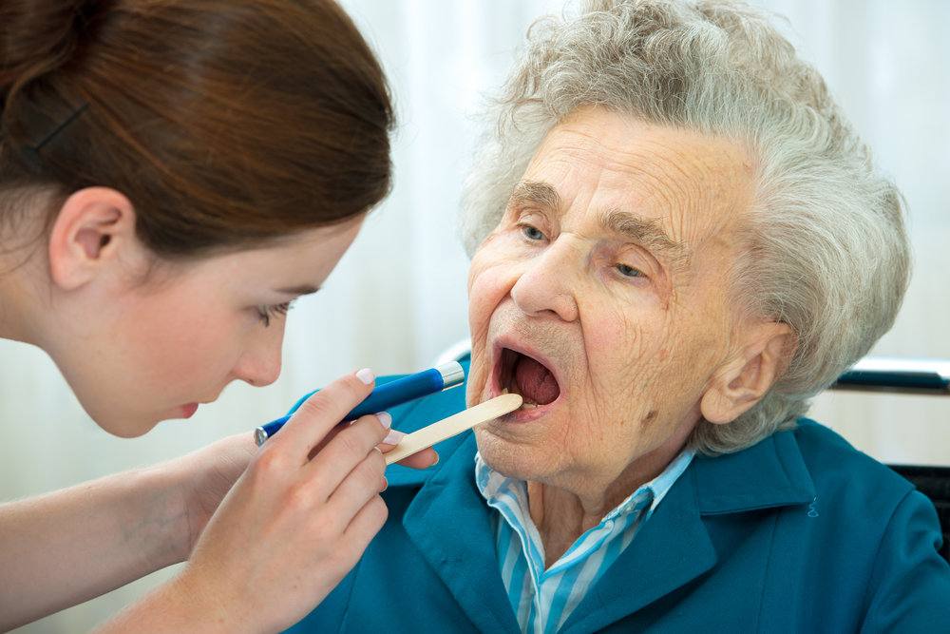
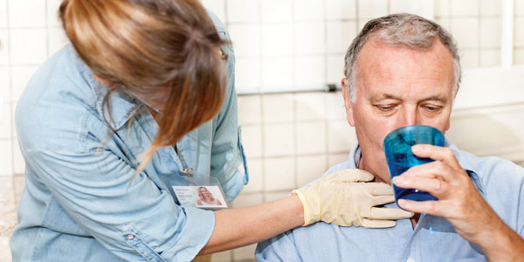
1. Slikstoornissen
NORMALE SLIK
DYSFAGIE
DIAGNOSTIEK
Bedside slikevaluatie
- Craniale zenuwen en mondholte
- Slikfunctie voor vloeistof/halfvaste/vaste consistentie

Slide 14
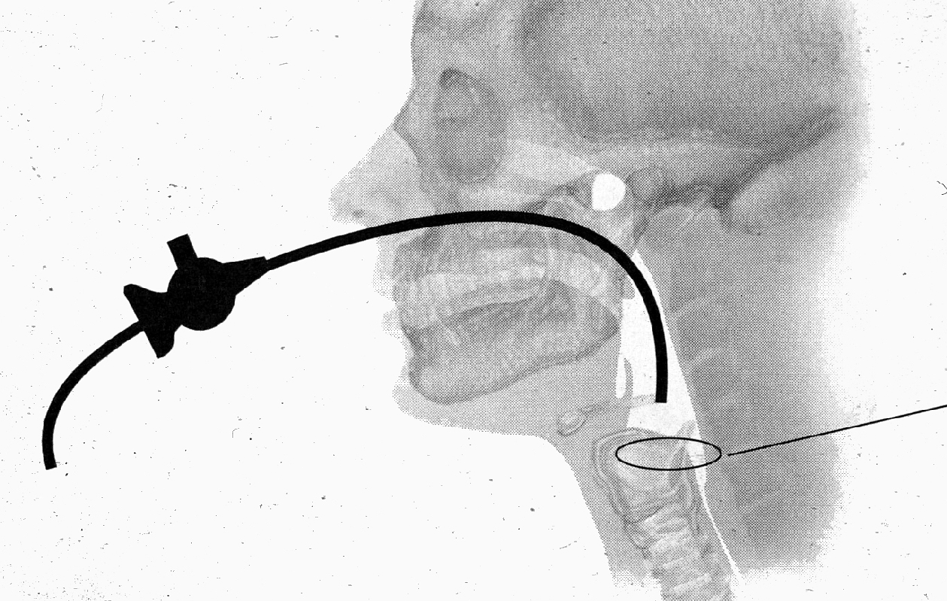
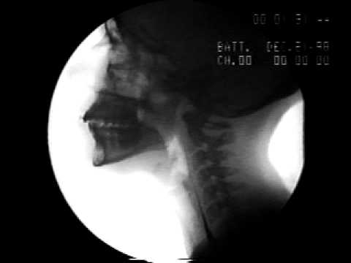
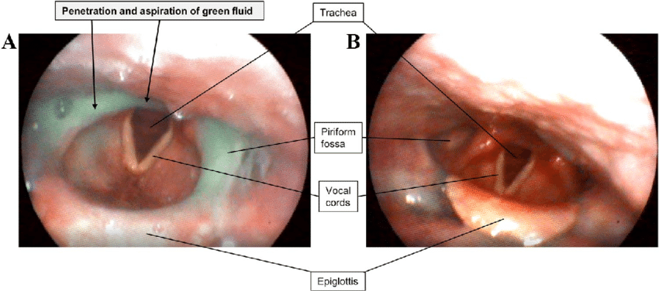
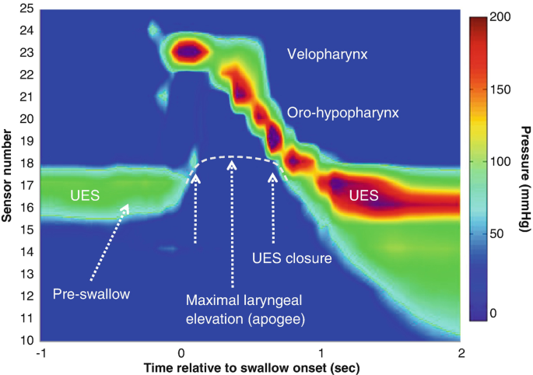
1. Slikstoornissen
NORMALE SLIK
DYSFAGIE
DIAGNOSTIEK
Objectief onderzoek
Fiberoptic Endoscopic Evaluation
of swallowing (FEES)
Videofluoroscopie met manometrie /
RX slikact zonder manometrie

Slide 15
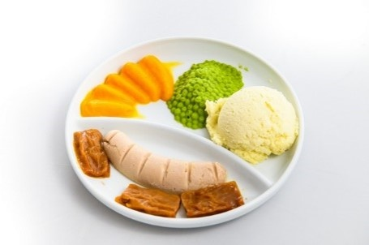
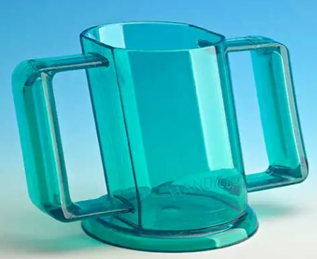
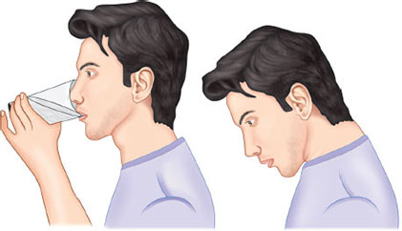
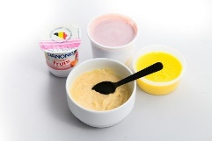
1. Slikstoornissen
NORMALE SLIK
DYSFAGIE
DIAGNOSTIEK
THERAPIE
Compensatie
- Consistentie (mixen/malen, pletten medicatie, indikken vloeistof)
- Positie (hoofddraai, chin tuck)
- Sliktechnieken (krachtig, naslikken, …)
- Aanbiedingswijze (bolusgrootte, temperatuur, tempo, materiaal)
- Altern./aanvullende voedingsweg (NGS/PEG, TPN, bijvoeding)

Slide 16
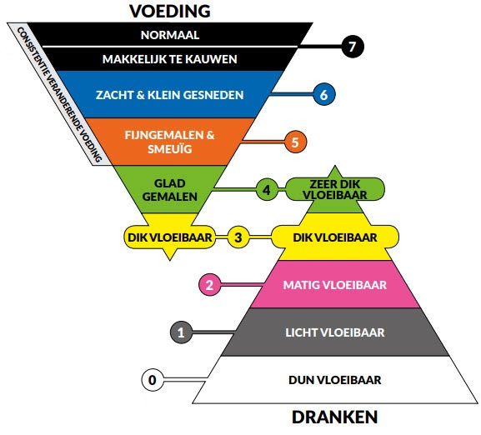
1. Slikstoornissen
NORMALE SLIK
DYSFAGIE
DIAGNOSTIEK
THERAPIE
Compensatie
Consistentieaanpassing via
IDDSI netwerk
= International Dysphagia Diet Standardisation Initiative
www.iddsi.org

Slide 17
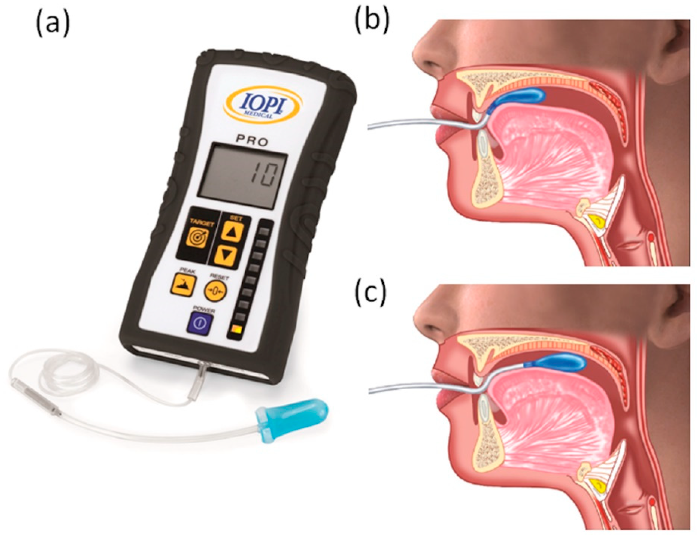
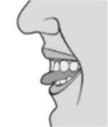
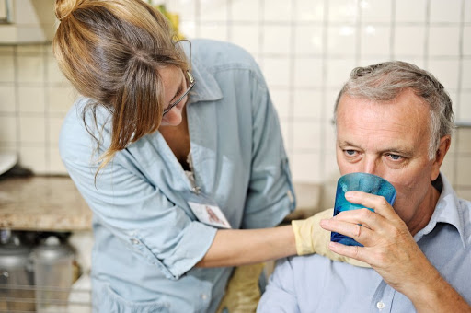
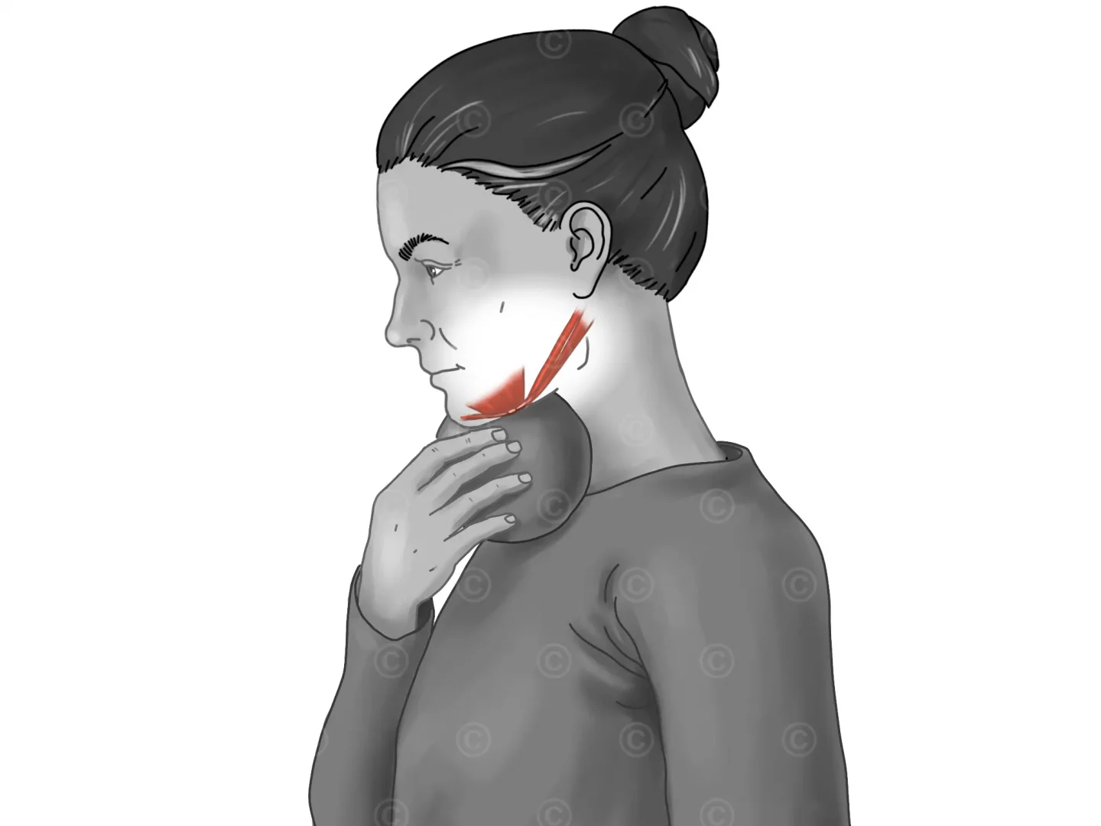
1. Slikstoornissen
NORMALE SLIK
Slikrevalidatie
bolus training
- consistentie opbouw
- compensatie afbouw
DIAGNOSTIEK
DYSFAGIE
THERAPIE
slikoefeningen, spierversterkend
- boluspropulsie: IOPI, tongoefeningen
- farynxcontractie: masako
- mondbodemspieren: CTAR, Shaker, EMST
- principes motorisch leren (freq, intensiteit, …)
www.richtlijnendatabase.nl/richtlijn/orofaryngealedysfagie

Slide 18
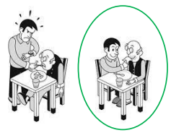
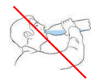
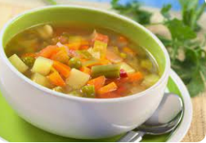
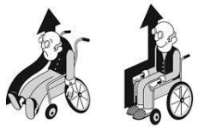
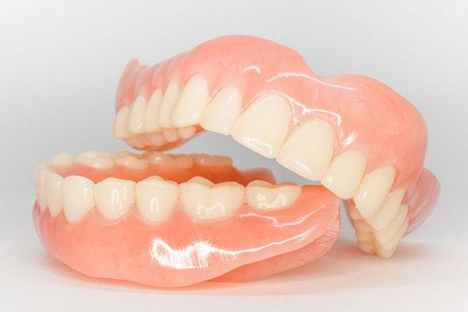
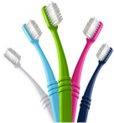
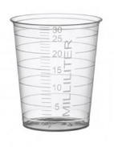
1. Slikstoornissen
NORMALE SLIK
DYSFAGIE
DIAGNOSTIEK
THERAPIE
Educatie
- Geen afleiding
- 90° rechtop
- Voldoende tijd
- Vermijd spreken met voedsel in mond
- Ga zelf op ooghoogte zitten
- Vermijden flesjes en rietjes
- Vermijden dubbelconsistenties
- Goede orale hygïene
- Medicatie adaptatie

Slide 19
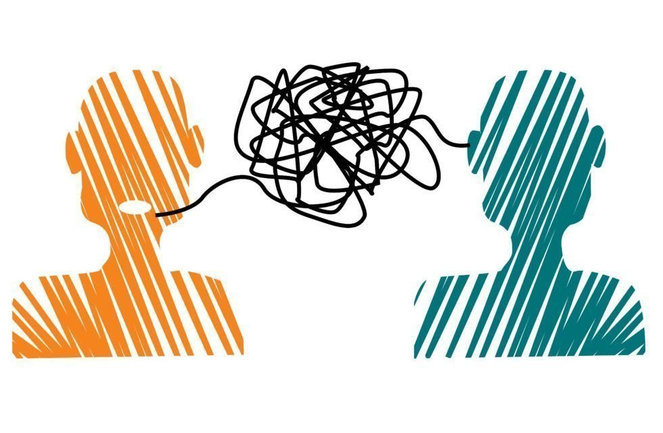
2. Taalstoornissen

Slide 20
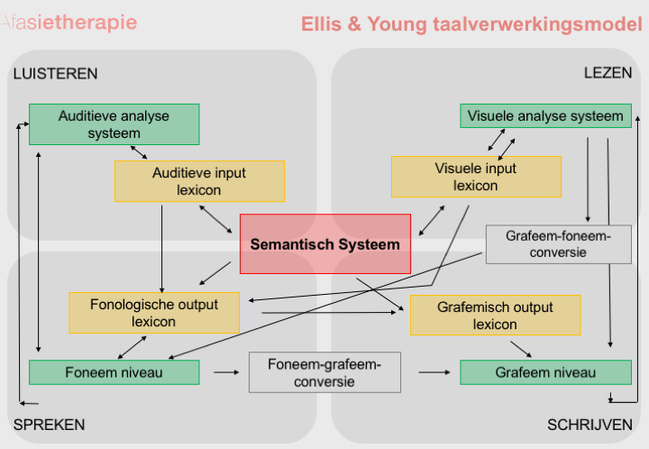
2. Taalstoornissen
NORMAAL
Ellis &Young. Brain and Language, 1998

Slide 21
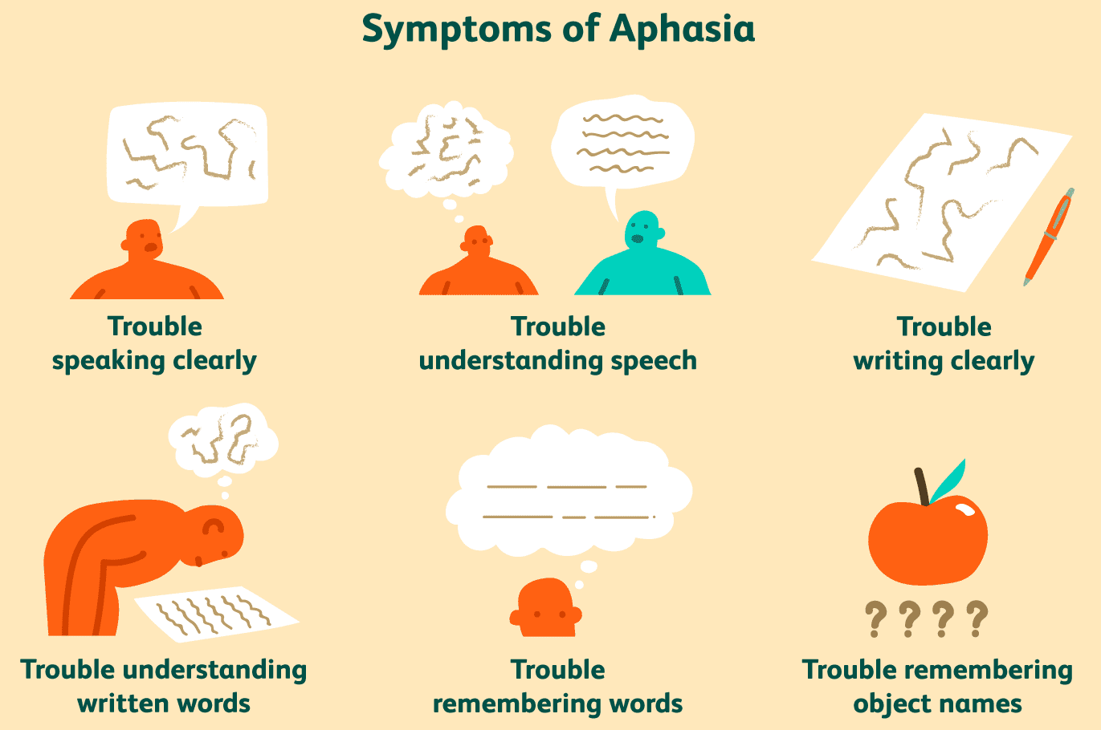
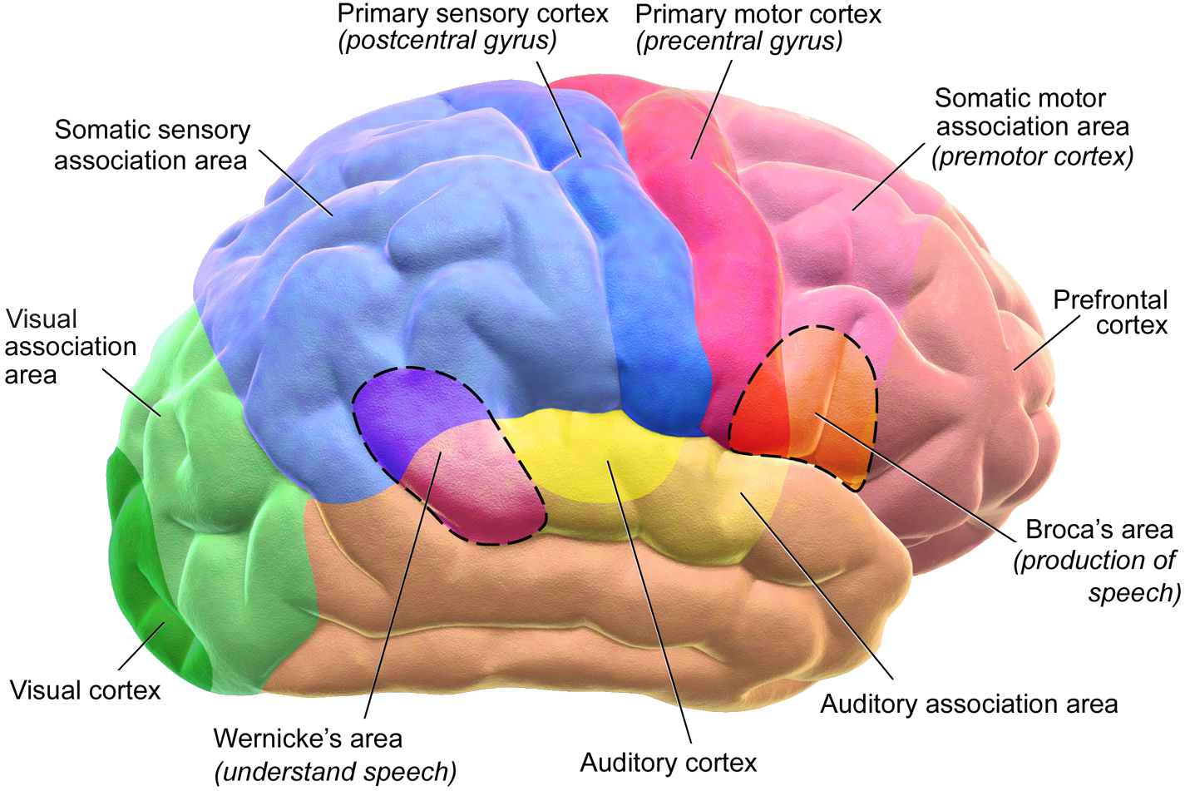
2. Taalstoornissen
NORMAAL
AFASIE
Afasie
- Taalbegrip en taalproductie, gesproken en geschreven taal
- Gebied: Broca, Wernicke, Arcuate fascilusus (ACM-gebied)
- Oorzaak: CVA, hersentrauma, -tumor, -infectie

Slide 22
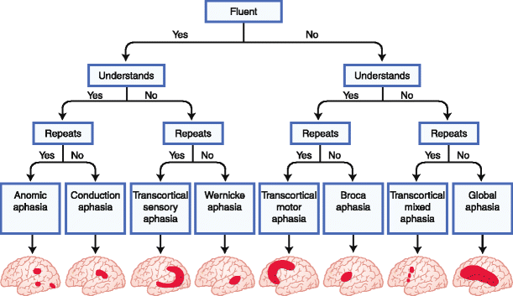
2. Taalstoornissen
NORMAAL
AFASIE
Classificatie

Slide 23
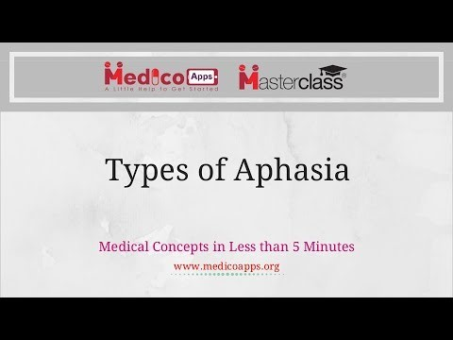
2. Taalstoornissen
NORMAAL
AFASIE
Sensorische afasie (4.40-5.20)
- begrip en nazeggen gestoord,
- vloeiend, geen inzicht, parafasieën
Motorische afasie (7.20-8.00) https://www.youtube.com/watch?v=G9SZJxjDJpc
- woordvinding, korte zinnen, letterverwisselingen
- herhalen, complex begrip en leesbegrip gestoord
- onvloeiend, inzicht
Globale afasie
- begrip en productie op alle vlakken verstoord
- stereotypen, semi-automatische taal

Slide 24
2. Taalstoornissen
NORMAAL
AFASIE
Anomische afasie
- woordvinding gestoord
- begrip en lezen intact
Conductie afasie
- woordvinding, nazeggen, hardop lezen en schrijven gestoord
- leesbegrip intact
Let op!
- vaak combinatie
- rol van cognitieve functies
- rrustratie bij patient en omgeving

Slide 25
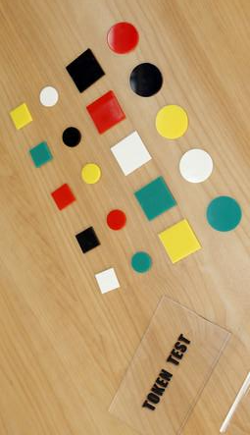
2. Taalstoornissen
NORMAAL
AFASIE
DIAGNOSTIEK
Anamnese + evaluatie
- begrip: woordniveau/zinsniveau, gesproken/geschreven
- productie: benoemen, woordvloeiendheid, nazeggen, lezen, schrijven, spontane taal
a
www.richtlijnendatabase.nl/richtlijn/behandeling_afasie_na_herseninfarct
NVLF: logopedische richtlijn diagnostiek en behandeling afasie, 2017

Slide 26
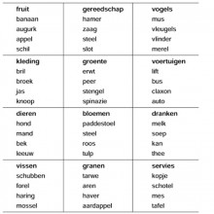
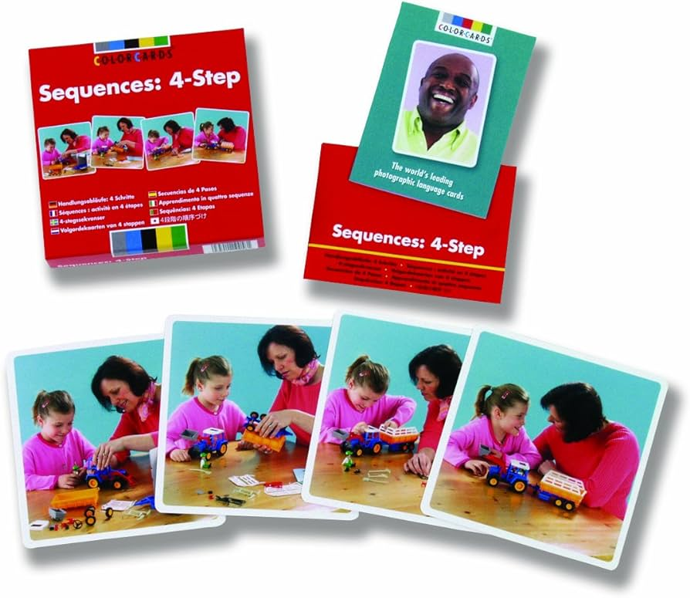
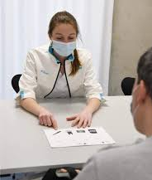
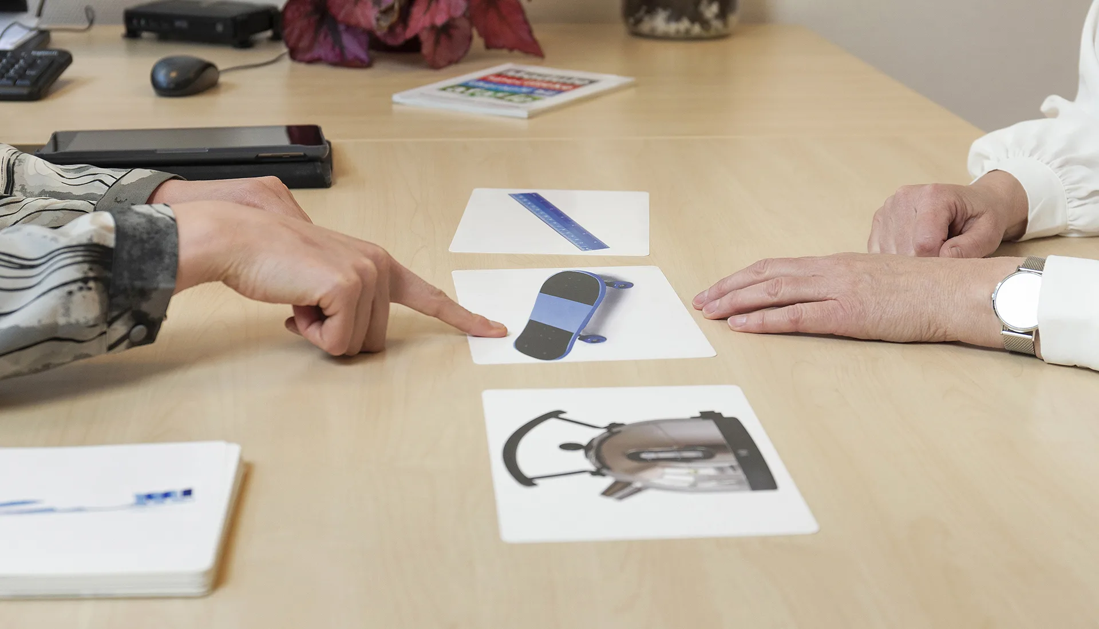
2. Taalstoornissen
AFASIE
AFASIE
DIAGNOSTIEK
THERAPIE
Reorganisatie
- Begrip verbeteren
- Strategie aanleren (woordvinding, zinsvorming, …)
www.richtlijnendatabase.nl/richtlijn/behandeling_afasie_na_herseninfarct
NVLF: logopedische richtlijn diagnostiek en behandeling afasie, 2017

Slide 27
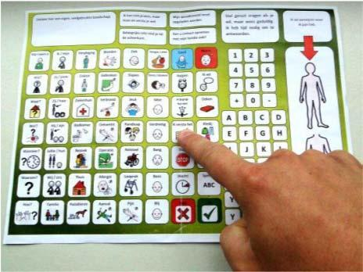
2. Taalstoornissen
AFASIE
AFASIE
DIAGNOSTIEK
THERAPIE
Compensatie
- Ondersteunend hulpmiddel aanbieden
www.ikkannietpraten.be
www.richtlijnendatabase.nl/richtlijn/behandeling_afasie_na_herseninfarct
NVLF: logopedische richtlijn diagnostiek en behandeling afasie, 2017

Slide 28
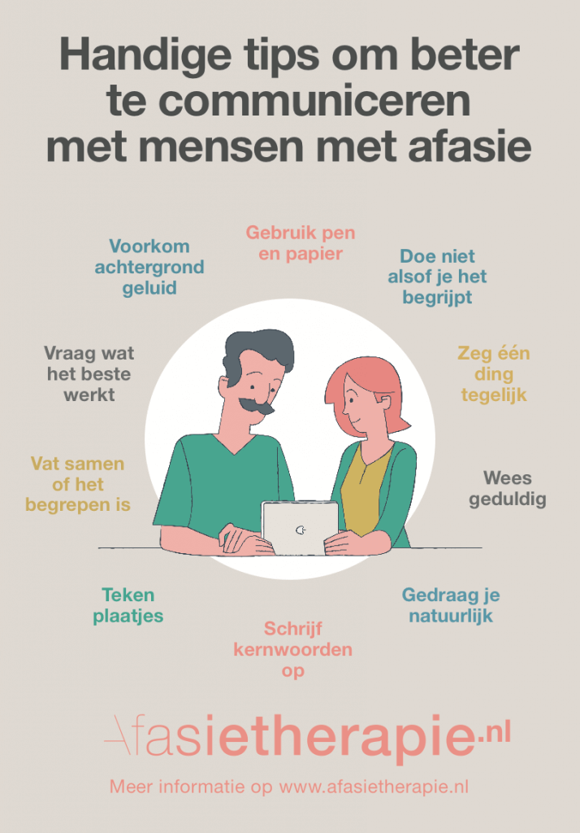
2. Taalstoornissen
AFASIE
AFASIE
DIAGNOSTIEK
THERAPIE
Educatie
- Geen afleiding
- Communiceer op ooghoogte
- Korte enkelvoudige zinnen
- Gebruik mimiek, gebaren, tekeningen
- Wees eerlijk en geduldig
- Herhaal en parafraseer
- Gebruik hulpmiddelen
- …

Slide 29
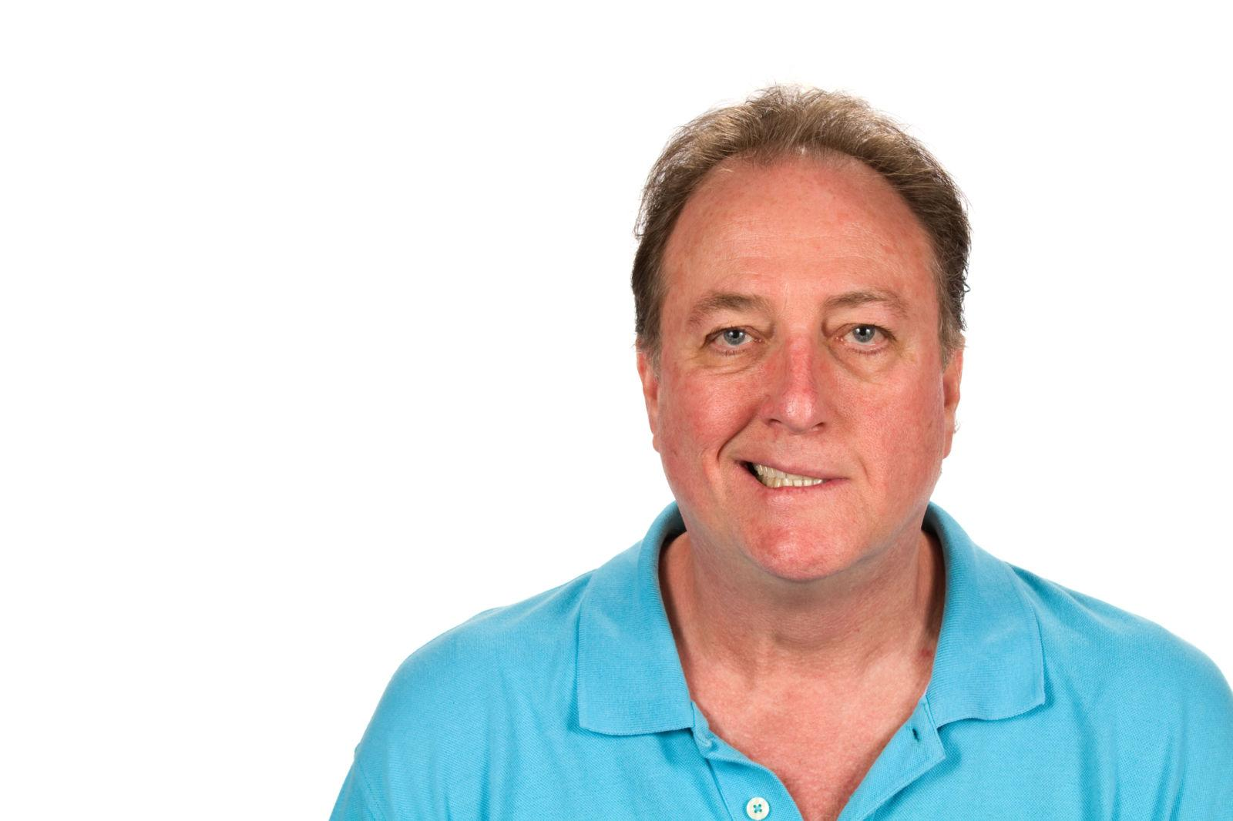
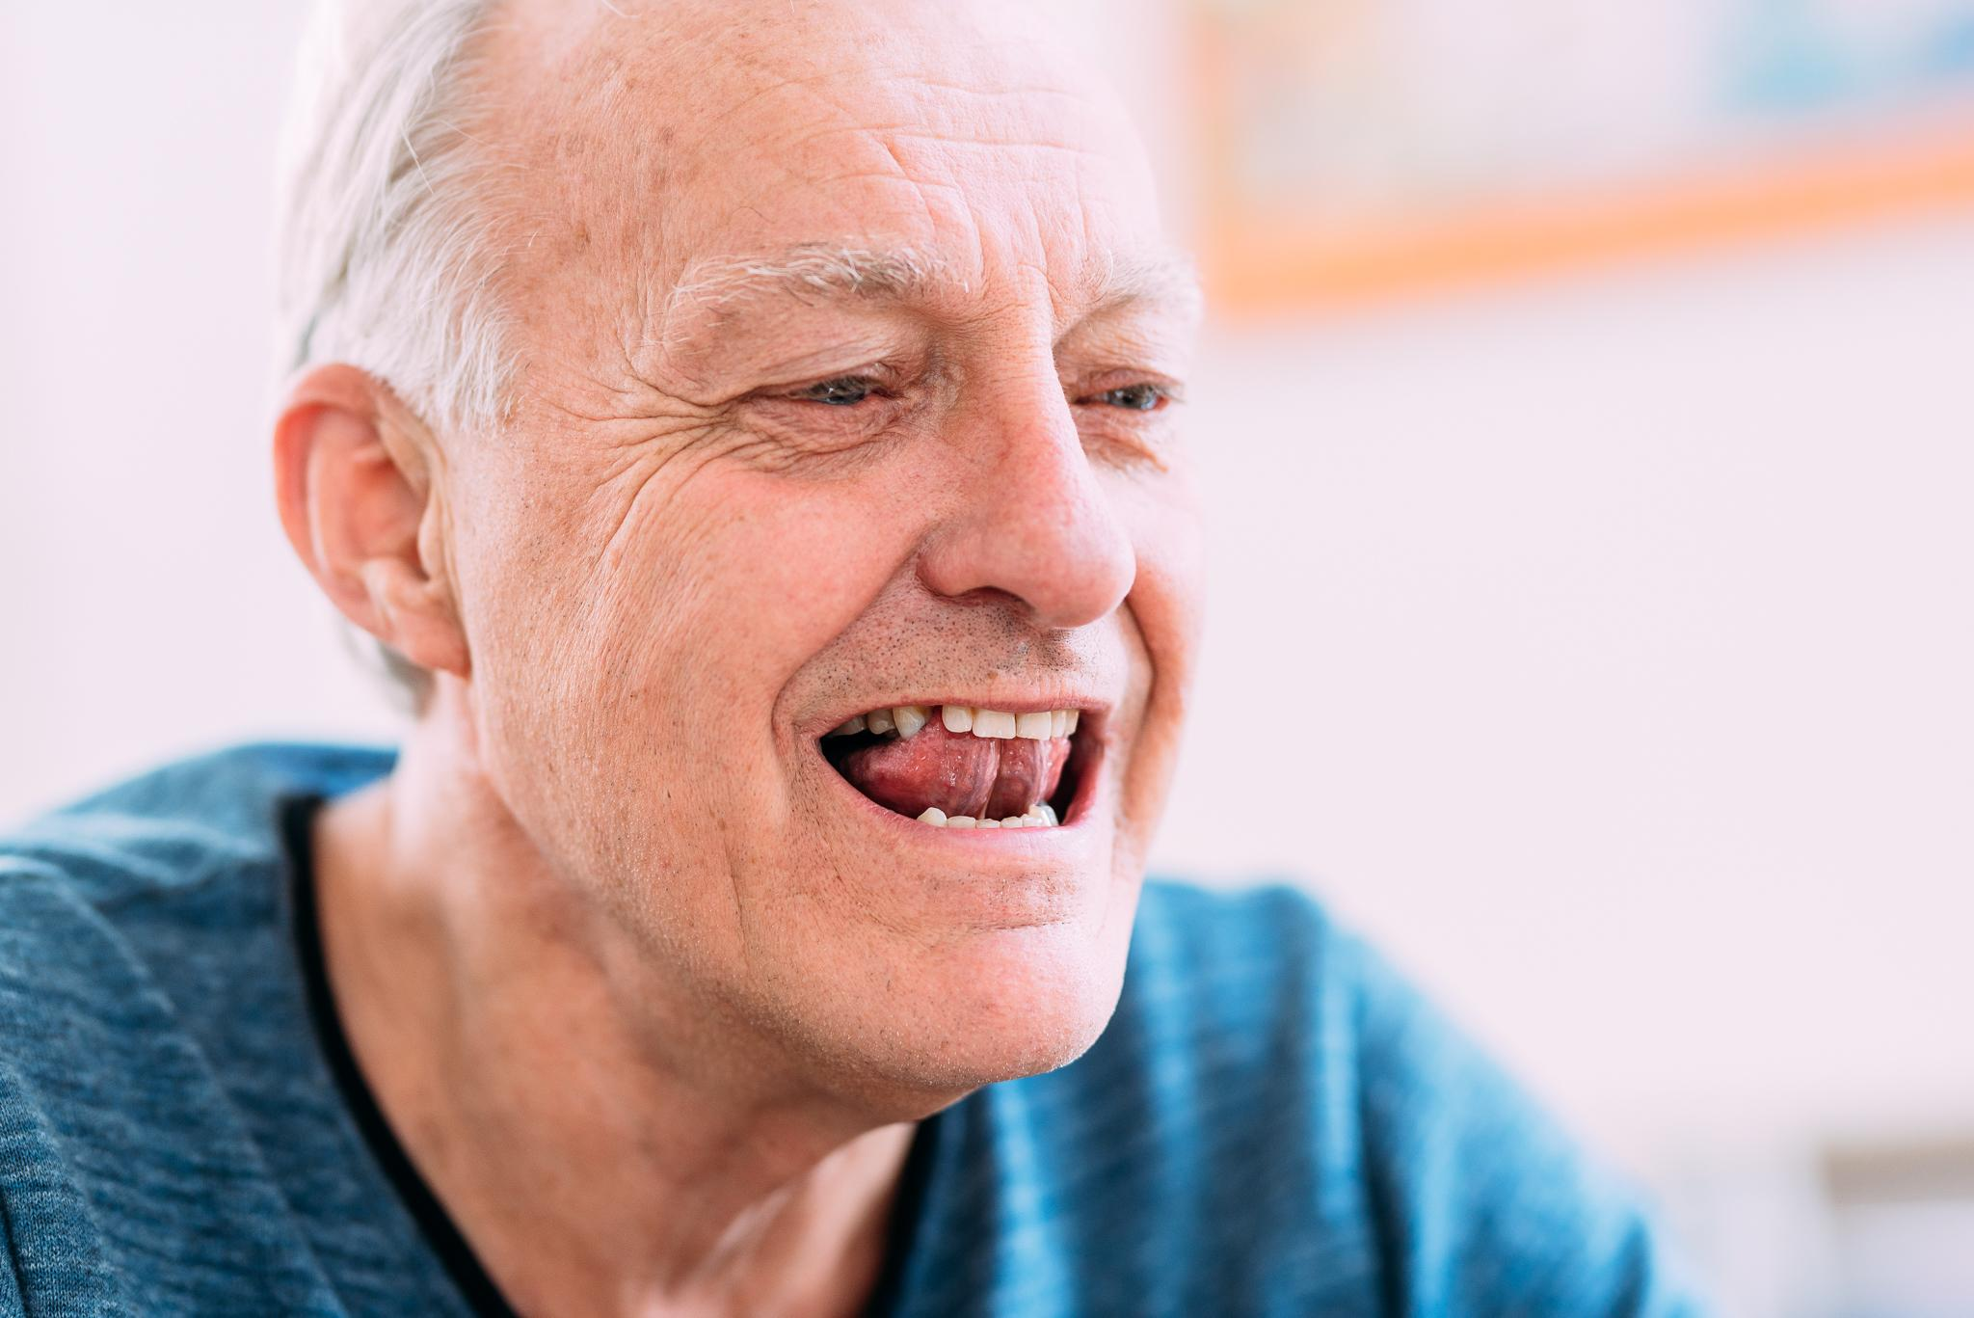
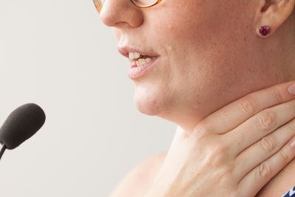
3. Spraakstoornissen

Slide 30
3. Spraakstoornissen
NORMAAL
Normale spraakvermogens
- ademhaling
- fonatie
- articulatie
- resonantie
- prosodie

Slide 31
3. Spraakstoornissen
NORMAAL
DYSARTRIE/ SA
Dysartrie = motorische spraakstoornis
- ademhaling: oppervlakkig, gespannen, costaal, …
- fonatie: hees, geknepen, schor, te zacht, …
- articulatie: onnauwkeurig, klein, slap, gespannen
- resonantie: hyper of hyponasaal
- prosodie: tempo, ontbrekende intonatie, verkeerde melodie, …
Spraakapraxie = planningsstoornis articulatie
- blokkages, startprobleem
- meer fouten bij langere uitingen, medeklinkergroepen
- inconsistent foutenpatroon

Slide 32
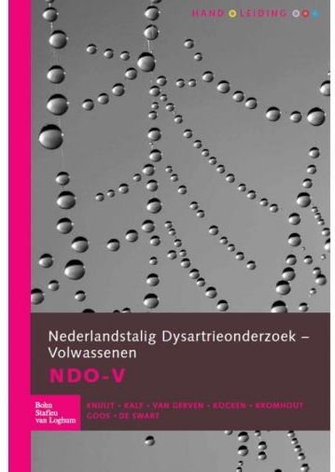
3. Spraakstoornissen
NORMAAL
DYSARTRIE/ SA
DIAGNOSTIEK
Oraal-motorisch onderzoek
Maximale prestatietaken, spontane spraak, lezen, nazeggen

Slide 33
3. Spraakstoornissen
Optimaliseren spraakverstaanbaarheid en natuurlijkheid
- Buikademhaling, ademspan vergroten
- Lax Vox stemtherapie, luidheid, zachte inzet
NORMAAL
DYSARTRIE/ SA
DIAGNOSTIEK
THERAPIE
- Open mechanisme, pittigheid, medeklinkerclusters
- Resonantie verbeteren
- Intonatiepatronen, tempo aanpassen

Slide 34
3. Spraakstoornissen
Educatie
- Spreek trager en voldoende luid
- Neem voldoende rustpauzes
- Verminder achtergrondlawaai
- Wees eerlijk en geduldig
- Maak oogcontact, ga op ooghoogte zitten
- Herhaal – parafraseer
- Verander niet te snel van onderwerp
- Groepsgesprekken kunnen lastig zijn
- Stimuleer non-verbale communicatie
NORMAAL
DYSARTRIE/ SA
DIAGNOSTIEK
THERAPIE

Slide 35
Teamwork is zeer belangrijk!
Mantelzorgers
VPK / zorgkundige
Logopedist
Apotheek
Ergotherapeut
Patiënt
Arts / Supervisor
Kinesist
Tandarts / Mondhygienist
Diëtist

